Slide 1

Bilan sportif
Saisons 2018-2019 et 2019-2021
Le bilan sportif reprends principalement les résultats des athlètes du club en championnats du niveau départemental à national
Les records du club
Le classement du club
Les saisons se déroulent du 1 septembre au 31 août

Slide 2

Participation et qualification niveau National
2018-2019
2019-2021
Belle saison cette année avec des résultats Stade, Hors-Stade et Marche Nordique, avec notamment le podium de Yanne aux France Masters, les efforts récompensés de Thomas au poids ou l’excellente perf de Sylvain à l’Ultra Marin
Stade:
Championnats de France Masters : Yanne Benoist (F50) , Médaille de Bronze sur 200m
Championnats de France Juniors : Thomas Boulard , 14ème Poids de 6kg.
Hors Stade :
Qualifications Championnats de France 10km route :
Christophe BUISSON (M1H) ; Claire Brun (M1F) ;Alain BOIS (M3H) ; Laurent MARIN (M2H)
Qualifications Championnats de France de Semi Marathon : Laurent MARIN (M2H)
Ultra Marin Label Ultra Trail 177km : Sylvain Leclerc (M1H) , 15ème.
Championnats de France de Trail Court: Christophe Buisson (M1H); Laurent Marin (M2H)
Marche Nordique Compétition:
Qualifications Championnats de France
Regina et Arnaud Gesnot ; Elisabeth Conreur; Emmanuelle Laumonnier
Cette saison est malheureusement incomplète ayant subit le confinement dés le mois de mars 2020, ainsi de nombreuses compétitions ont été annulées.
Néanmoins quelques accessits ont été obtenus, notamment avec une équipe complète aux Championnats de France de Marche Nordique Compétition.
Stade Salle:
Championnats de France Master: Yanne Benoist (F50), 4ème 100m et 200m
Stade:
Championnats de France Masters : Yanne Benoist (F50) , Médaille d’argent sur 100m et Médaille de Bronze sur 200m
Hors Stade:
Championnats de France de 10km : Christophe BUISSON (M1H)
Qualifications Championnats de France de 10km Route:
Christine Cheruau (M2F) , Laurent Marin (M2H), Alain Bois ( M5H), Thibault Simon (JH)
Championnats de France de Semi Marathon 2019: Laurent MARIN (M2H)
Qualifications aux France 2020: Régina Gesnot et Laurent Marin
Championnats de France de 100km: Sylvain Leclerc (M1H)
Marche Nordique Compétition:
Championnats de France
Regina et Arnaud Gesnot ; Elisabeth Conreur; Emmanuelle Laumonnier

Slide 3
Participation et qualification niveau Interrégional ,Régional, Départemental
2018-2019
2019-2021
Quelques belles satisfactions notamment en cross avec Erwan Querneau, excellent 27ème des demi-finale , et la qualification en équipe régionale de Thomas Boulard pour le match Interligues .
Interrégional
Stade
Match Interligues , Equipe Centre Val de Loire , junior : Thomas BOULARD , Poids 6kg .
Pré-France Individuel Junior Plein air et Salle : Thomas BOULARD Poids 6kg
Cross-Country
½ finale des championnats de France de cross-country:
Laurent Marin, Christophe Buisson et Emmanuel Dauvillon ( en master); Baptiste Venturi (Cad); Thibault Simon (Jun), Laurine Even (Min) , Erwan Querneau ( 27ème en minime )
+ étaient Qualifiés : Quentin Venturi, Remi Thénaisie, Benjamin Chéné, Clément Dujardin
Soit 10 athlètes.
Régional
Stade et Salle:
Championnats Régionaux en salle Minimes : Adrien Pigal
Championnats Régionaux en salle Junior : Thomas Boulard , 2ème au poids.
Championnats régionaux de triathlon en salle Benjamins : Yvann Durand; Arthur Mery
Championnats régionaux de triathlon Plein Air: 6 qualifiés , Adrien Pigal; Remi Thénaisie; Etienne Julien; Erwann Querneau; Yvann Durand; Arthur Mery.
Championnats Régionaux plein air junior : Thomas Boulard , 2ème au poids.
Cross Country:
Match Intercomité benjamins avec équipe 37: 1er (Avec Thibault Walter; Alexis Berthomeau; Antoine Orlowski).
Championnats régionaux : Erwan Querneau, minime , 8ème ( 1er du 37).
Départemental Champions départementaux et Podium
Stade:
Adrien Pigal , 200m Haies Minime et Delphine Azan , 800m SEF
Cross-Country : Championnat départemental Erwan Querneau ; 3ème Minime .
Challenge Cross Touraine: Minimes Garçons: Erwan Querneau, 2^{ème;} ; Juniors Hommes : Thibault Simon, 1er; Espoirs femmes :Romane Expert, 1ére; Seniors femmes : Chloé Juan, 3ème.
Trail: Challenge trail 37 : David Orlowski , 6ème
Comme sur le plan national , en raison de la crise sanitaire il y a eu très peu de compétitions de niveau interrégionale , néanmoins, la section avait réédité le même nombre de qualifiés qu’en 2020 soit 10 coureurs pour les ½ finales de France de cross.
Interrégional
Cross-Country:
½ finale des championnats de France de cross-country: 10 qualifiés, 4 participants:
Quentin Venturi (Min); Etienne Julien (Cad); Laurent Marin (M2H); Christophe Buisson (M1H).
Qualifiés : Aubane Guenesheau ; Samah Addahani (Cad); Erwan Querneau (Cad); Thibault Simon (Jun); Clément Dujardin (Esp Cross Court); David Orlowski (Cross Court)
Régional
Stade et salle
Championnats régionaux en salle cadets : Guillaume Simon , 200m.
Cross-Country
Championnats régionaux de cross Country : 16 participants
Championnats régionaux de cross Relais Mixte : 2 équipes présentes .
Equipe 1: Clément Dujardin; Delphine Azan; Mathieu Dujardin; Romane Expert.
Equipe 2: David Orlowski; Regina Gesnot; Laurent Marin; Severine Theret.
Départemental Champions départementaux et Podium
Cross-Country : Championnat départemental Antoine Orlowski ; 3ème Benjamin .
Challenge Cross Touraine: (3 cross dont DX): Benjamins : Antoine Orlowski , 3ème; Juniors Hommes : Thibault Simon, 1 er ; Espoirs Femmes : Romane Expert , 2ème. Espoirs Hommes : Clément Dujardin , 1er.
Notes:
3

Slide 4
Les équipes du club
La constitution d’équipes est une source de motivation pour les sections. Contrairement à son image de sport individuel, l’athlétisme est aussi un sport d’équipe. De nombreuses épreuves le démontrent : Les Championnats Interclubs (Toutes disciplines de cadets à Masters) ; les Challenges Equip-Athlé ( Benjamins et Minimes); les relais sur piste ou en cross; les Coupes de France de spécialités ( Sauts, lancers); les Equipes Marche Nordique; Les Championnats par équipes en cross; l’ Ekiden et les Anim Athlé pour l’école d’athlétisme .
Ainsi l’esprit d’équipe des athlètes est le ciment des groupes, avec parfois quelques sacrifices pour assurer la réussite des équipes.
2018-2019
2019-2021
Pour cette saison , le club a présenté des équipes aux Championnats départementaux et régionaux de cross-country; Interclubs Régionaux; Equip-Athlé régionaux; Championnats de France de Marche Nordique; et Départementaux Minimes piste
Compte tenu des conditions de la saison en raison du Covid 19, la représentation par équipe a été complètement tronquée du fait de l’annulation de nombreuses compétitions.
Stade :
Challenge régional Equip Athlé Tour Automnal 2019: Benjamins, 7ème, 249pts. Minimes , 12ème , 247pts 2020 : Benjamines , 14ème, 235pts . Benjamins 13èmes , 200pts.
Cross-Country:
Championnats départementaux : Poussines , 3 équipes ( équipe 1: 1ère) ; Poussins , 3 équipes ( équipe1: 1ère ); Benjamins , 2ème ; Masters , 2 équipes ( équipe 1 : 11ème) ; Femmes : 2 équipes ( équipe 1 : 13ème).
Championnats Départementaux de Cross Relais Mixte: 2 équipes .
Championnats régionaux : Benjamins, 10 ème.
Hors Stade : Epreuve virtuelle au profit du CHRU Tours : 3ème par équipe ; Club le plus représenté avec 52 participants.
Marche Nordique Compétition :
Championnats de France : Equipe , 40ème . Défi Régional Duo 2x30mn : Equipe femme 1ère Audrey Farré et Emanuelle Laumonnier .
Challenge MN37 5km : Hommes , 2ème Eric Diehl . 10km Femme : 1ère Regina Gesnot
Challenge MN37 St Roch : 1er homme Eric Diehl; 1ère femme Rgina Gesnot + 1ère Equipe
Stade :
Championnats départementaux 4x60m : 3ème Minimes, 31’’84 ( A.Pigal; E.Julien; Q.venturi; R.Thénaisie )
Interclubs Régionaux Seniors : 1er Tour, 11593 pts; 24ème de la Ligue; 2ème, 13309pts, 14ème de la Ligue .
Challenge régional Equipe Athlé Tour Estival : Benjamins , 4ème , 250pts ; Minimes , 3ème , 267pts.
Cross-Country:
Championnats départementaux : Poussines: 2ème; Poussins: 3ème; Benjamins : 2ème; Minimes Garçons : 4ème ; Masters : 3 équipes ( Eq 1: 10ème); Femmes : 12ème
Championnats régionaux : Minimes garçons, 12ème
Hors Stade :
Championnats départementaux d’Ekiden : 7 équipes dont 3 mixtes ( équipe 1 mixte : 28ème scratch , 5ème mixte ; 2h54’49’’). 300 équipes classées.
L’école d’athlétisme :
56 enfants sur les 57 inscrits ont participé à au moins 1 rencontre et 53 ont fait au moins 2 rencontres Anim Athlé ou Cross . ( 3ème à Château Renault; 1er et 3ème à Ste Maure; 1er à Avoine)

Slide 5
Records du club battus , égalés ou établis en 2019-2021
Catégorie | Epreuve | Performance | Prénom | Nom | Date | Lieu
Benjamines | 50m | 7''2 | Maelys | BRUN | 19/05/2021 | St Pierre des Corps
 | Mile (1609m ) | 7'04''50 | Lucy | BEAUPERE | 20/03/2021 | Fondettes
Benjamins | Mile (1609m) | 6'11''90 | Henri | GUILLET | 20/03/2021 | Fondettes
 | PERCHE | 1,80m | Victor | RAHARIJESY | 09/06/2021 | St Cyr sur Loire
Minimes G | Mile (1609 m) | 6'03''54 | Antoine | ORLOWSKI | 20/03/2021 | Fondettes
Cadettes | 10kms Route | 1h04'37'' | Calypso | CHENEVAT | 22/09/2019 | Tours
 |  | Réel 1h01'12''
Cadets | Mile (1609m) | 5'09''02 | Guillaume | SIMON | 20/03/2021 | Fondettes
Junior H | 10kms Route | 35'59'' | Thibault | SIMON | 04/10/2020 | Le Poinçonnet
Espoir H | Mile ( 1609m ) | 5'08''50 | Thibault | SIMON | 20/03/2021 | Fondettes
 | 3000m | 9'53''32 | Thibault | SIMON | 23/05/2021 | Tours
Senior H | 20kms Route | 1h41'38'' Officiel | David | ORLOWSKI | 22/09/2019 | Tours
 |  | 1h40'23" réel
Master H | Mile ( 1609m ) | 5'23''46 | David | ORLOWSKI | 20/03/2021 | Fondettes
Master F | 60m | 9"48 | Yanne | BENOIST | 16/11/2019 | Vouneuil sous Biard | salle
 | 60m | 9"48 | Yanne | BENOIST | 21/02/2020 | Nantes | salle
 | 200m salle | 31''47 | Yanne | BENOIST | 21/02/2020 | Nantes | salle
 | 1000m MARCHE Nord | 6'31''04 | Regina | GESNOT | 29/05/2021 | St Pierre des Corps | Non Officiel
 | Mile ( 1609m ) | 7'14''55 | Regina | GESNOT | 20/03/2021 | Fondettes
 | 20kms Route | 1h43'17'' | Claire | BRUN | 22/09/2019 | Tours
 |  | 1h43'02" Réel

Slide 6
Le classement du club
Pourquoi un classement de club : le classement du club hiérarchise ces derniers sur le plan National, régional et départemental ( Vous pouvez trouver tous les détails par club, région, mixte, hommes, femmes, par catégorie via www.athle.fr –performances-statistiques ; Classement des clubs ) . Il permet si nécessaire de percevoir des aides financières, et de valoriser l’investissement des bénévoles et entraineurs.
Comment: Ce classement s’effectue par attribution de points FFA ( voir via www.athle.fr – performances- statistiques; Règlement ) selon des critères comme le nombre de licenciés ( 1 pt par adhérents), auxquels s’ajoutent des points en fonction des niveaux de performances des athlètes (barème allant de niveau départemental à niveau International) ; des participations aux championnats de cross-country; aux épreuves à label du Marche nordique Tour ( MNT) ou du Trail Tour National (TTN), et aussi du niveau et du nombre de juges officiels et d’entraineurs diplômés FFA. Le total de points est cumulé sur la période du 1 janvier au 31 décembre. Vous pouvez voir la liste des athlètes classés et des juges ou entraineurs via les liens ci-dessous ‘’ Athlètes classés’’
Le classement de l’ASFondettes athlétisme est le suivant pour les années 2018-2019 et 2020.
2018: Points FFA , 1011 pts .
Département: 6ème/ 16 ; Région : 29ème / 79 ; National : 483ème/1987 clubs . Voir la liste : Athlètes classés 2018
2019: Points FFA , 1070 pts
Département: 6ème/ 16 ; Région : 27ème / 81 ; National : 477ème/1990 clubs . Voir la liste : Athlètes classés 2019
2020: Points FFA, 765 pts
Département: 4ème/ 15 ; Région : 20ème / 77 ; National : 415ème/1963 clubs . Voir la liste: Athlètes classés 2020
Les restrictions liées à la crise sanitaire du Covid 19, ont un impact important sur le classement final puisque de nombreuses compétitions ont été annulées, ne permettant pas la réalisation de performances.
2021: Points FFA, 668 pts (en Cours )
Département: 4ème/ 16 ; Région : 17ème / 79 ; National : 358ème/1874 clubs . Voir la liste: Athlètes Classés 2021
Les restrictions liées à la crise sanitaire du Covid 19, ont un impact important sur le classement final puisque de nombreuses compétitions ont été annulées, ne permettant pas la réalisation de performances.

Slide 7
Evolution des licenciés et points
2010 à 2021

Slide 8
Evolution du Classement du club en Indre et Loire et Ligue Centre Val de Loire
1976 à 2021

Slide 9
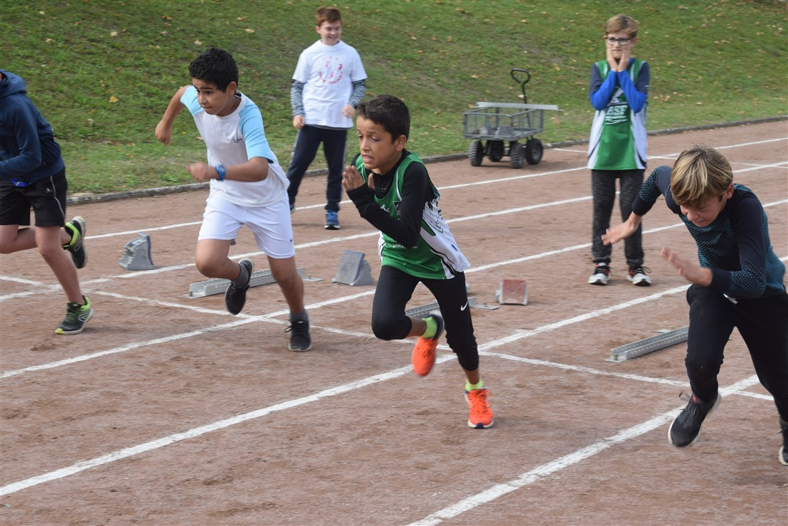
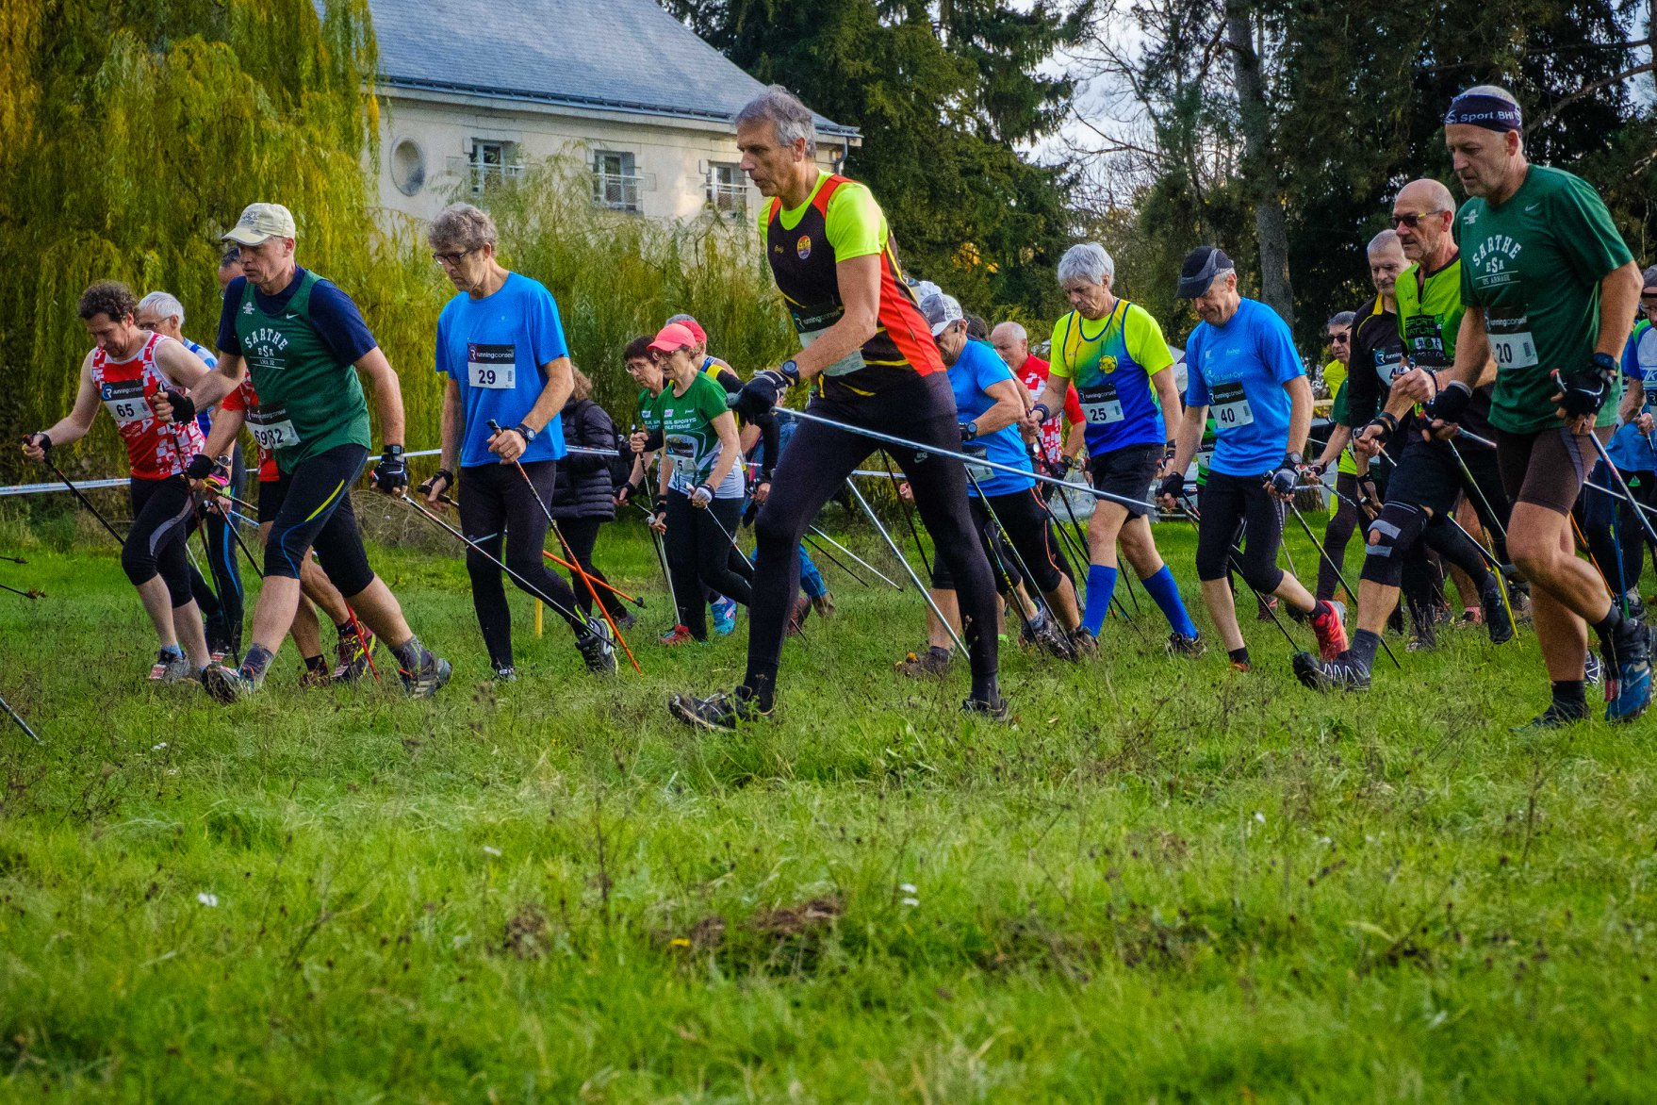
Nos organisations
2018-2019
2019-2021
Pour cette saison , beaucoup de frustration avec les annulations des 30èmes Foulées de Fondettes , et de l’Anim Athlé.
En début de saison nous avons organisé avec réussite :
5 octobre 2019: réunion de rentrée des jeunes , 220 athlètes de 7 à 14ans .
23 novembre 2019: 1ére Nordique Fondettoise, 151 participants
Et pour relancer un peu l’athlé après le confinement :
28 août 2020: Soirée sauts et lancers , 12 participants.
3 stages benjamins et minimes G et F , 10 à 15 enfants à chaque fois ( Toussaint, Février , Pâques ) + Journée Ecole d’athlé .
3 organisations internes Hors Stade ( Relais, Safari, Trail Biathlon)
Le club a organisé , 4 compétitions pour cette saison avec de beaux succés :
6 octobre 2018: réunion de rentrée des jeunes , 157 athlètes de 7 à 14ans .
26 mars 2019: 29èmes Foulées de Fondettes , 930 participants .
25 mai 2019: Anim Athlé , 120 jeunes de 7 à 10 ans
21 juin 2019: Soirée sauts et lancers , 35 participants de minimes à masters.

